Slide 1


第六章 储能元件
6-1
电容元件
6-2
电感元件
6-3
电容、电感元件的串联与并联

Slide 2
6-1 电容元件
1. 定义
2.线性时不变电容元件
C
电路符号
+q
-q
＋
－
u
单位
F (法拉), 常用μF，pF等表示。
返 回
上 页
下 页

Slide 3
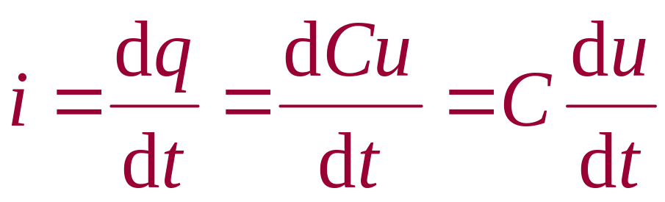
3.电容的电压-电流关系
C
电容元件VCR的微分形式
i
＋
－
u
u、i 取关联参考方向
返 回
上 页
下 页

Slide 4

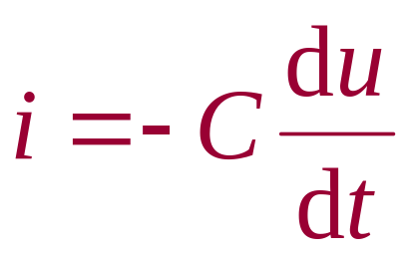
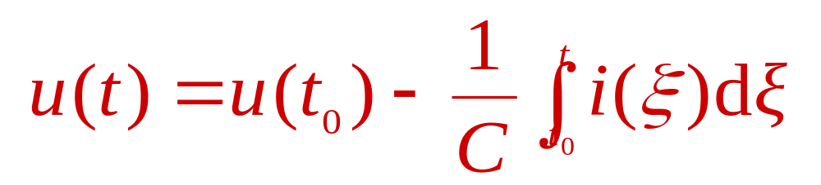
注意
当电容的 u，i 为非关联参考方向时，上述微分和积分表达式前要冠以负号。
上式中u(t₀)称为电容电压的初始值，它反映电容初始时刻的储能状况，也称为初始状态。
返 回
上 页
下 页

Slide 5
6-2 电感元件
1. 定义
2. 线性时不变电感元件
电路符号
L
i
+
u (t)
-
单位
H (亨利)，常用μH，mH表示。
返 回
上 页
下 页

Slide 6
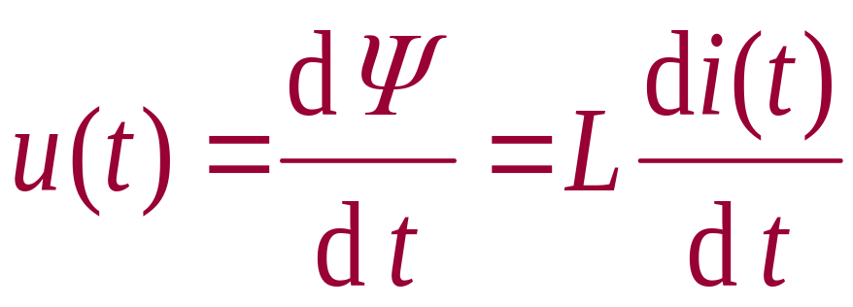

3.线性电感的电压、电流关系
L
u、i 取关联参考方向
i
+
u (t)
-
根据电磁感应定律与楞次定律
电感元件VCR的微分关系
返 回
上 页
下 页

Slide 7
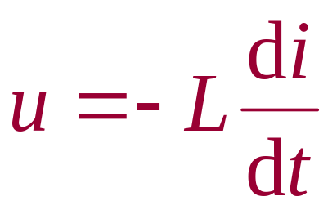
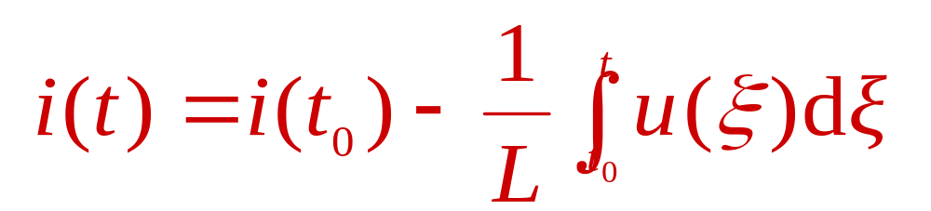
注意
当电感的 u，i 为非关联参考方向时，上述微分和积分表达式前要冠以负号 ;
上式中i(t₀)称为电感电压的初始值，它反映电感初始时刻的储能状况，也称为初始状态。
返 回
上 页
下 页

Slide 8
重点：
1. 电容元件的特性
2. 电感元件的特性
要求：熟练掌握电容和电感元件的伏安特性及能量的计算
返 回

